Slide 1
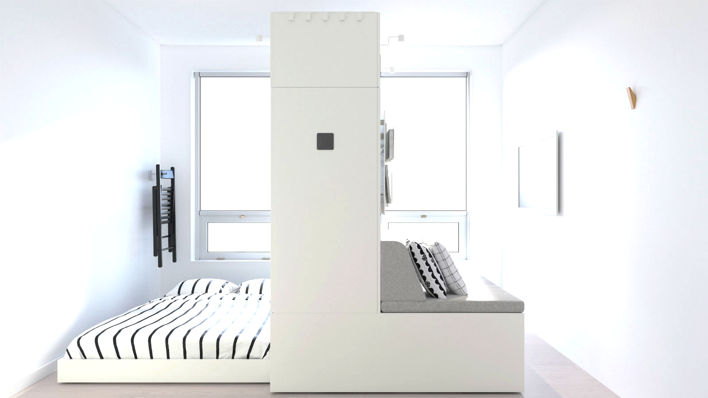

미로탐색
프로젝트
202033009 김예서
202033025 이지영
201733028 정명곤
202033035 황지호

Slide 2
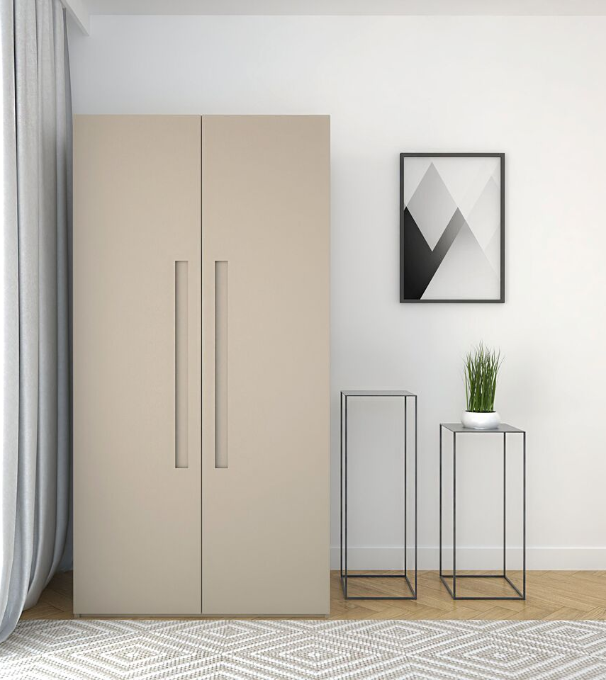
목차
1. 스택 구현 에 사용된 함수 설명
2. 큐 구현 설명
3. 시연

Slide 3

스택 구현

Slide 4

배열 대신 벡터를 사용했습니다.
벡터가 가변배열 즉, 크기를 조절할 수 있는 배열입니다.

Slide 5
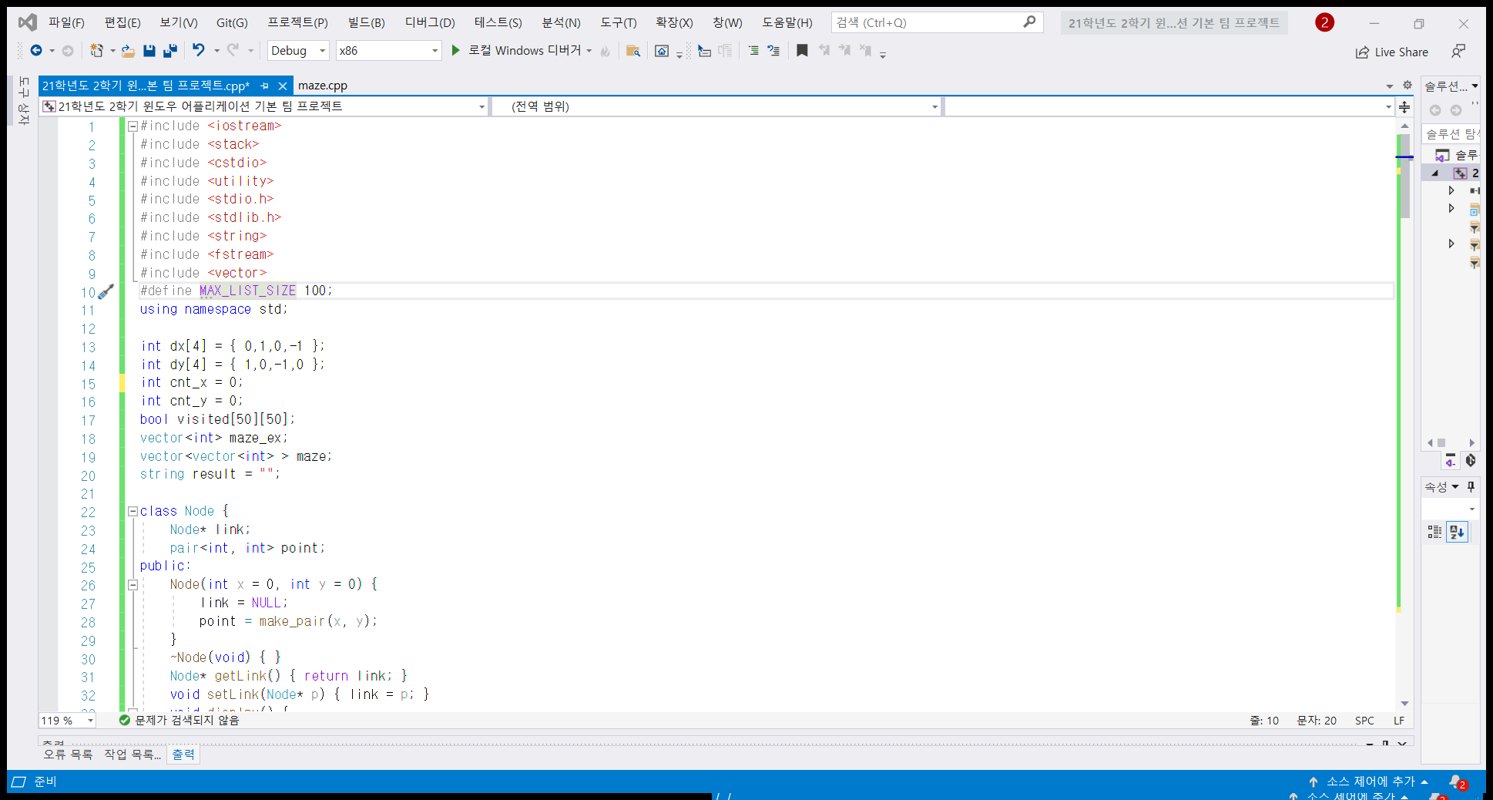
visited – 벽이랑 왔던 길을 판단하는 용도입니다.

Slide 6

display() – 미로 맵에서 column과 row의 위치를 출력합니다.

Slide 7
hashData – int x, int y가 make_pair(x, y)와 같은지 검사하는 함수입니다. 같으면 true를 틀리면 false가 됩니다.

Slide 8
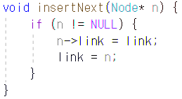
insertNext() – 현재 노드의 후속 노드로 새로운 노드 n을 삽입하는 함수입니다. NULL이 아닐 때만 처리합니다.

Slide 9
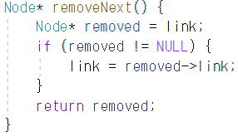
removeNext() – 현재 노드의 다음 노드를 연결 리스트에서 삭제하는 함수입니다.

Slide 10
isEmpty() – 현재의 top이 NULL일 경우 true를 아니면 false를 반환합니다.

Slide 11
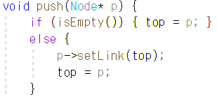
push() - 노드 p를 삽입하는 함수입니다. 공백 상태이면 p가 top이 되며 그렇지 않은 경우는 현재의 top를 p 다음으로 연결하고 포인터 top을 새로 들어온 노드인 p로 변경합니다.

Slide 12
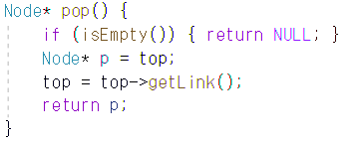
pop() – 노드를 삭제하는 함수입니다. 공백 상태이면 NULL을 반환하고 아니면 현재의 top을 p에 저장하고 top를 다음 노드로 수정한 다음 p를 반환합니다.

Slide 13
peek() – 현재의 top을 반환합니다.

Slide 14
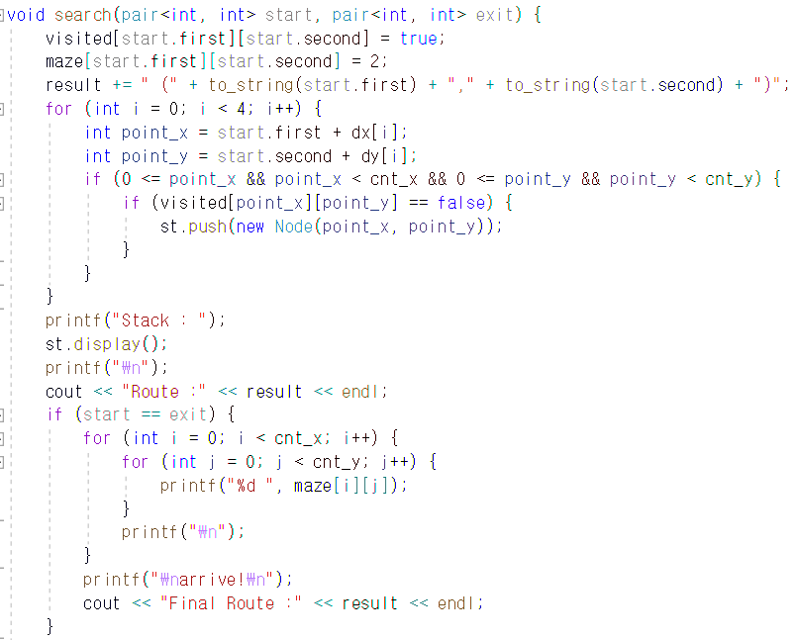
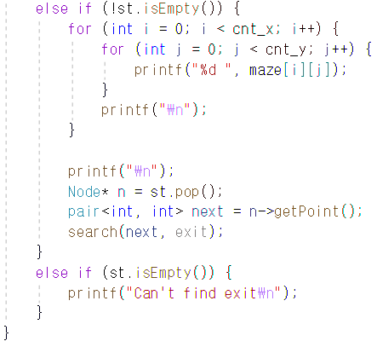
search() – search는 경로를 찾는 함수입니다. 처음 for문으로 상하좌우를 파악하고 길이 있으면 스택에 넣습니다. 스택에 값이 있으면 값을 빼서 확인 후 그 길로 진입합니다. 최종적으로 그 스택의 값이 출구의 좌표와 같다면 최종 경로를 출력하고 스택이 비어 출구를 찾을 수 없으면 찾을 수 없다는 문구를 출력합니다.

Slide 15
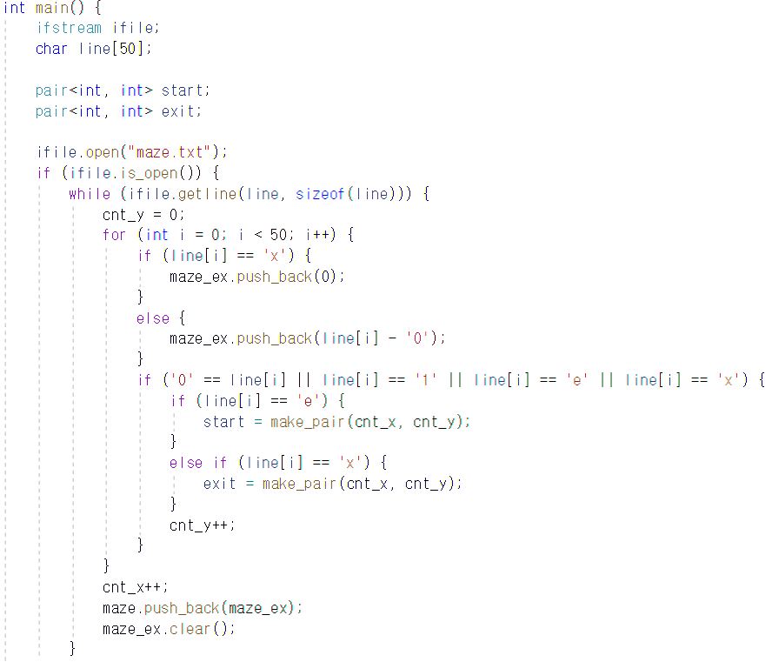
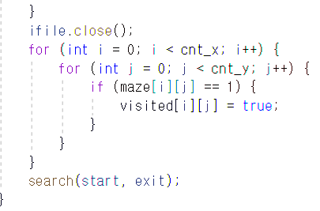
main() – txt파일을 읽어서 미로를 탐색합니다. Push_back 메소드를 통해 벡터에 값을 넣습니다. x의 경우 값을 0으로 넣습니다. 또한 make_pair을 통해 출구 좌표를 만듭니다. e일 경우 make_pair을 통해 시작 좌표를 만듭니다. 그런 후 파일을 닫습니다.

Slide 16
시연

Slide 17
큐 구현

Slide 18
프로젝트 구성
Node.h
노드 구성
LinkedQueue.h
연결리스트로 큐 구현
Maze.h
미로 관련 함수 설명
Maze.cpp
미로 실행 파일

Slide 19
Node.h
int row
Node* link
int col
Node
int getRow(){ }
row값(미로의 행 인덱스) 알 수 있음
int getCol(){ }
Col값(미로의 열 인덱스) 알 수 있음
int setRow(){ }
row값(미로의 행 인덱스) 설정
int setCol(){ }
Col값(미로의 열 인덱스) 설정

Slide 20
LinkedQueue.h
void enqueue(int r, int c){ }
큐에 row 가 r, col 이 c인 노드 삽입
Node* dequeue(){ }
큐가 비어있지 않은 경우, 큐에서 노드 삭제

Slide 21
Maze.h
void init(int w, int h){ }
너비가 w, 높이가 h인 미로 동적 할당
void load(const char* file){ }
미로파일 읽어오기
bool isValidLoc(int r, int c){ }
미로 탐색할 때, 지나갈 수 있는 경로인지 확인
void print(){ }
미로 화면에 출력
void searchExit(){ }
미로를 상하좌우로 탐색해 출구에 도착할 수 있음

Slide 22
시연

Slide 23
-Thank You-

